Slide 1

게임엔진 텀 프로젝트 중간발표
2016180016 김현진2016180020 박건웅

Slide 2
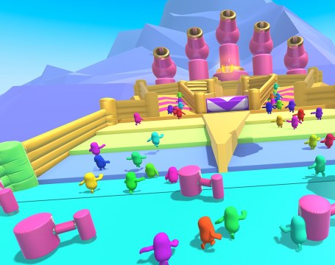
게임 장르 및 컨셉
장르
- 액션, 아케이드
컨셉
- 캐쥬얼 컨셉 리소스를 구하기 용이하고, 유사시 제작 가능할 것으로 예상
스토리
미지의 공간의 탐사 임무를 맡은 플레이어는 탐사 도중 장애물들을 마주쳐 위험에 빠지고, 이동수단이 위치한 목표지점까지 도망치기 시작한다.
유사한 게임: Fall Guys

Slide 3
진행 내용
게임 흐름도 작성
게임 시작 씬
게임 시작 버튼,
선택한 맵의
게임 씬으로 이동
게임 씬
게임오버 조건: 시간 초과 시
클리어 또는 게임오버될 경우
게임시작 씬으로 이동
게임오버 씬
Notes:
게임 시작 씬 난이도 선택은 굳이 하자면
맵 선택으로
UI는 조작법 안내 및
시작 버튼 정도 간단하게

Slide 4
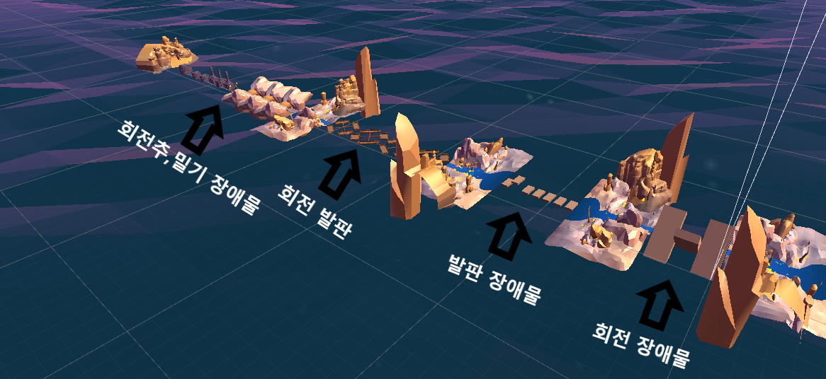
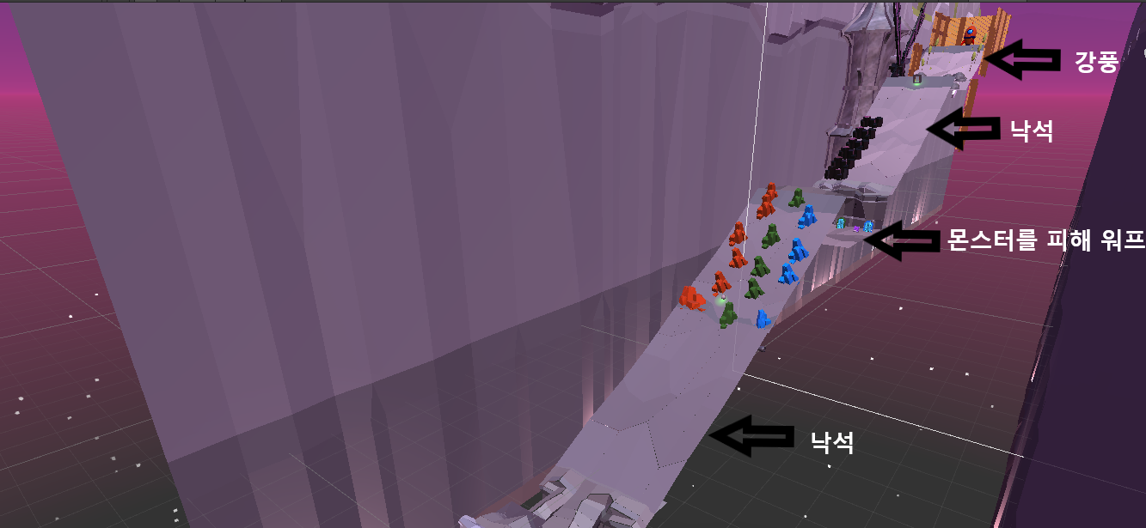
구현내용
오르막맵 , 직선맵
사운드 및 이펙트
아이템
몬스터 ai

Slide 5
미구현사항 및 부족한점
캐릭터 목적지 방향 네비게이션
미니맵
아이템 종류 부족
게임클리어시 엔딩씬

Slide 6
데모 시연

